Slide 1
7.7 - 7.14 学习内容
王韵清

Slide 2
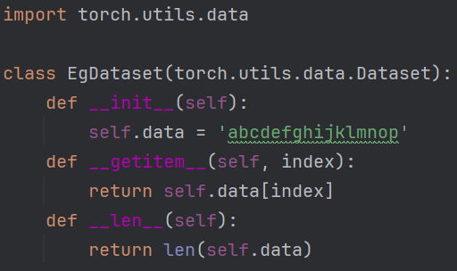
Pytorch -> 创建数据集
由init，getitem，len三个函数组成

Slide 3
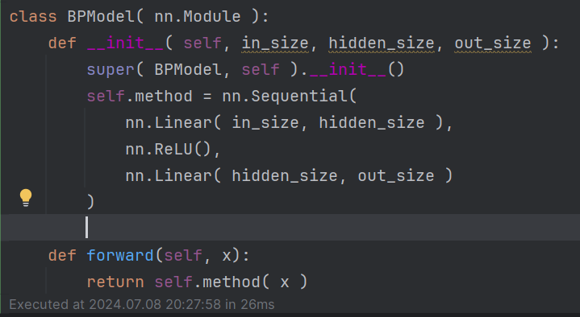
创建模型
由 init和forward两个函数组成
需要权重初始化的情况下增加一个initialize_weight函数
init搭建模型，forward向前传播

Slide 4
训练 & 测试
实例化模型、选择损失函数、 选择优化器
在指定的循环次数里训练
清空历史梯度
反向传播
更新参数

Slide 5
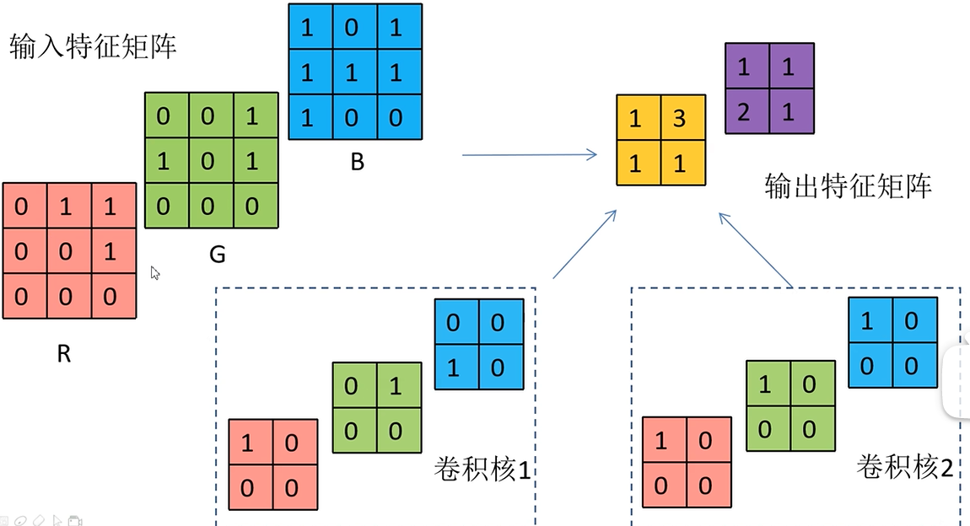
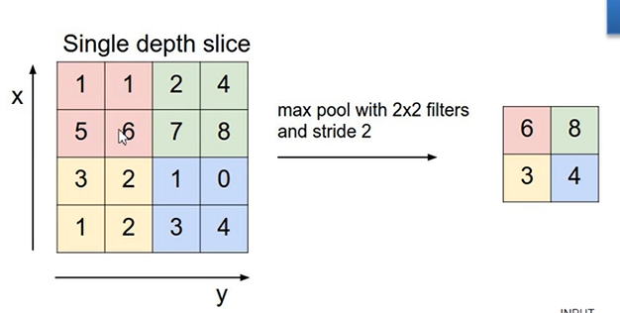

Slide 6
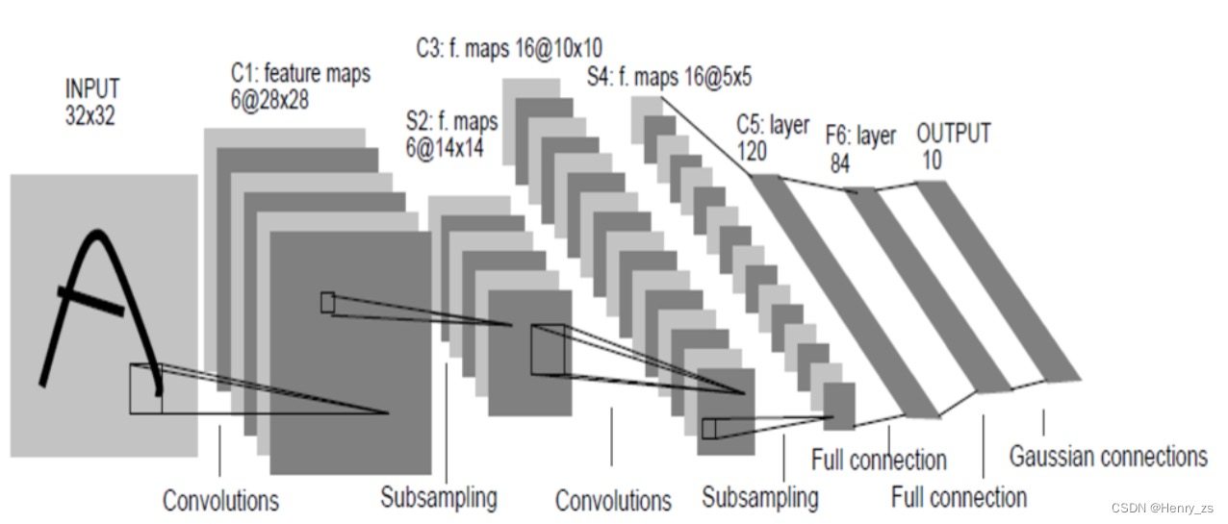
LeNet

Slide 7
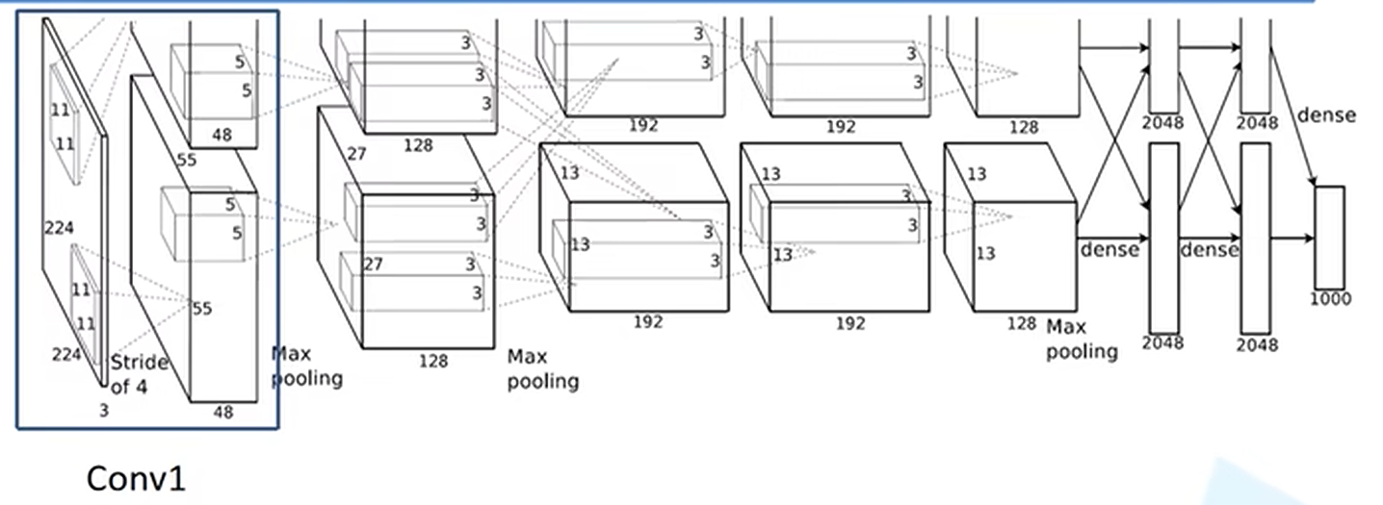
AlexNet

Slide 8
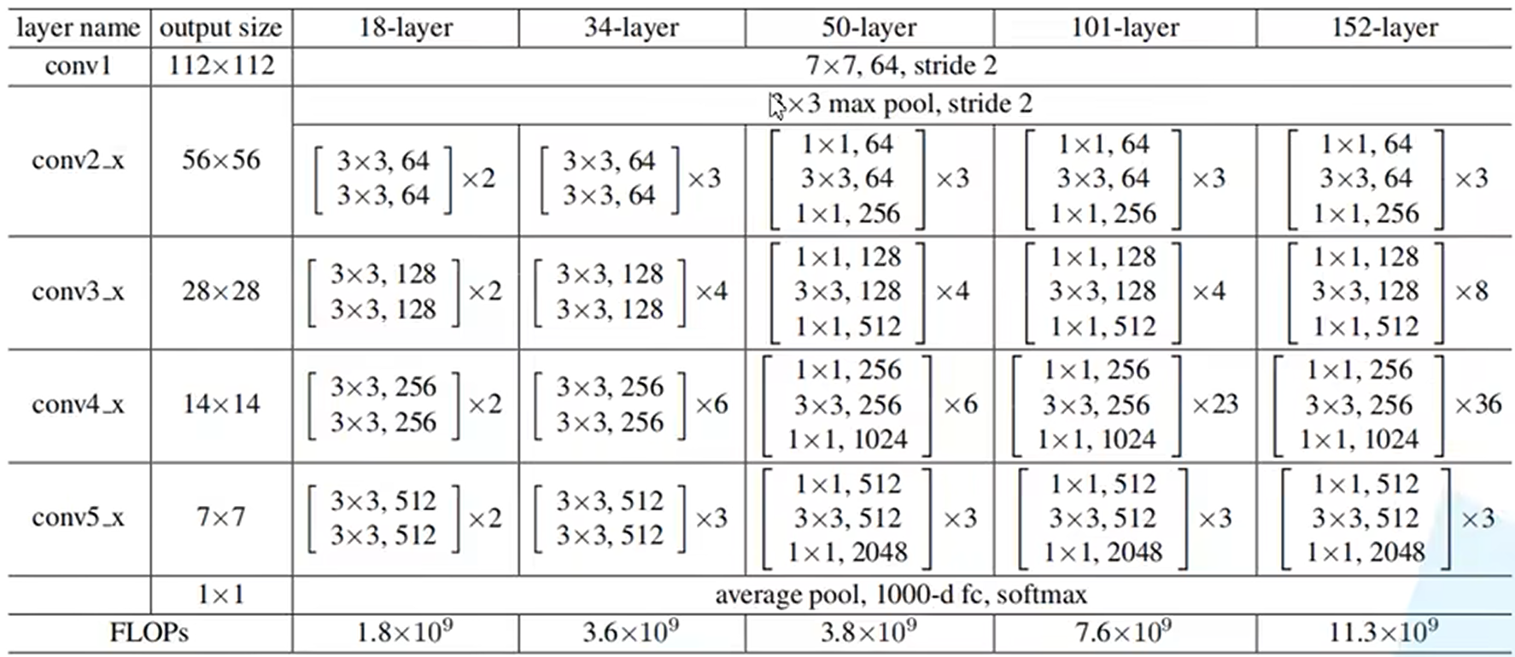
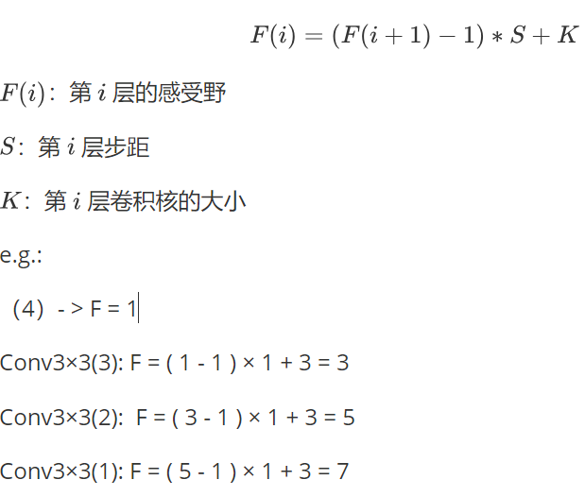
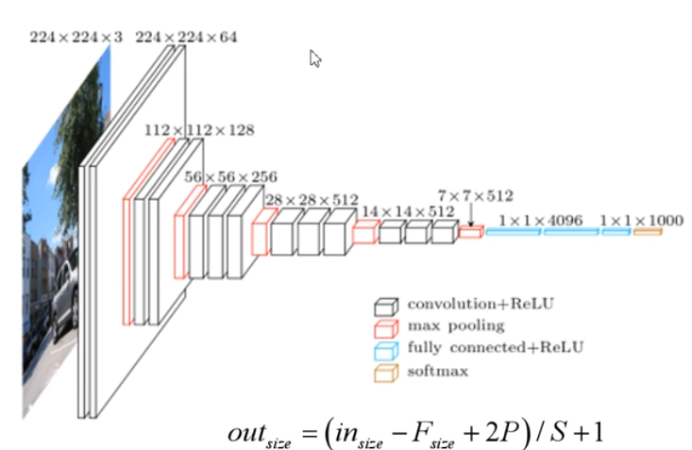
VGG

Slide 9
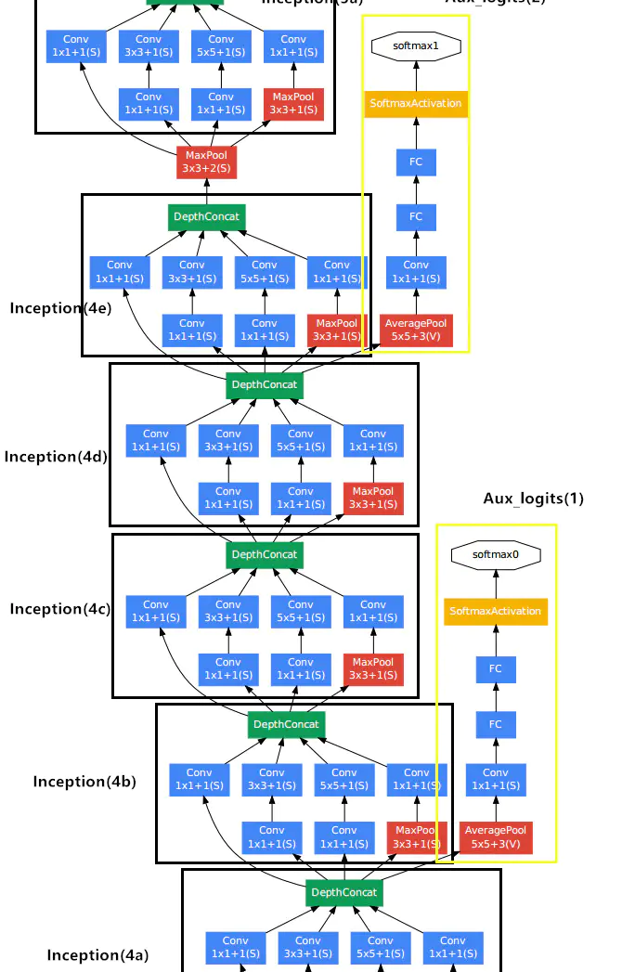
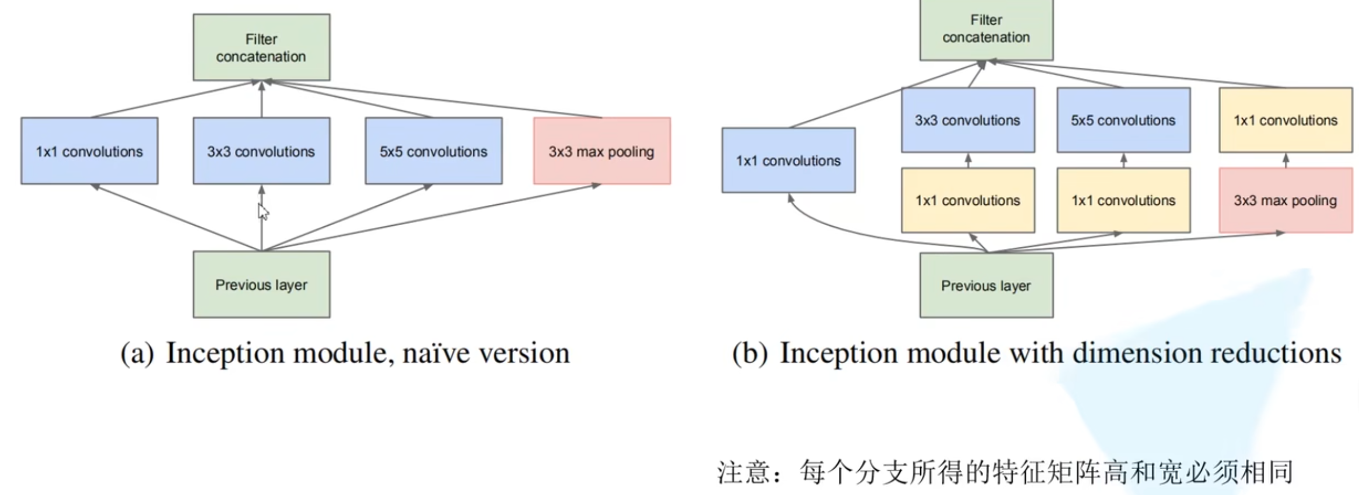
GoogLeNet

Slide 10
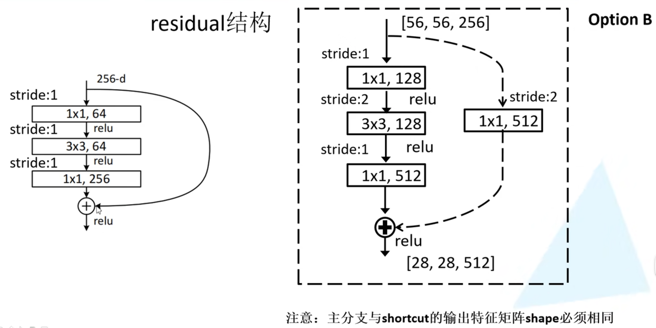
ResNet

Slide 11
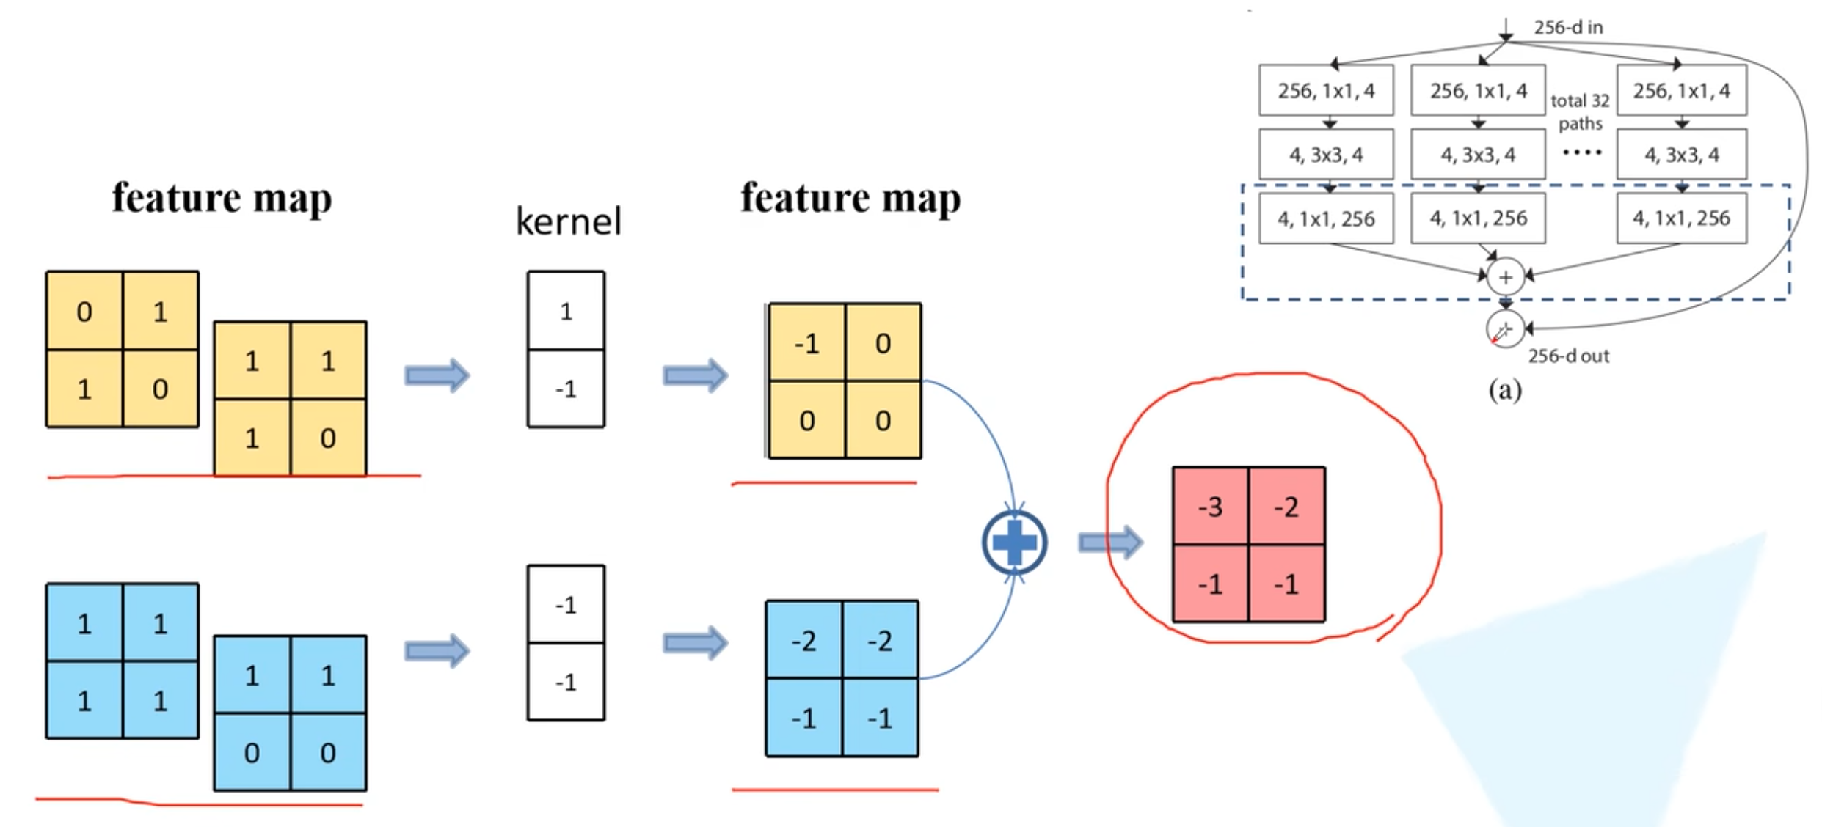
ResNext

Slide 12
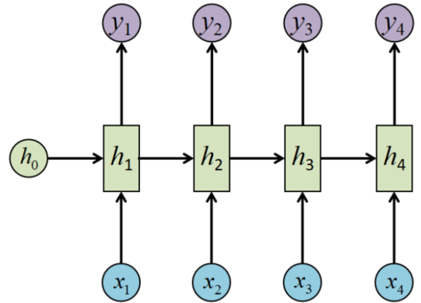
RNN
链式
同时参考现有输入和过去记忆

Slide 13
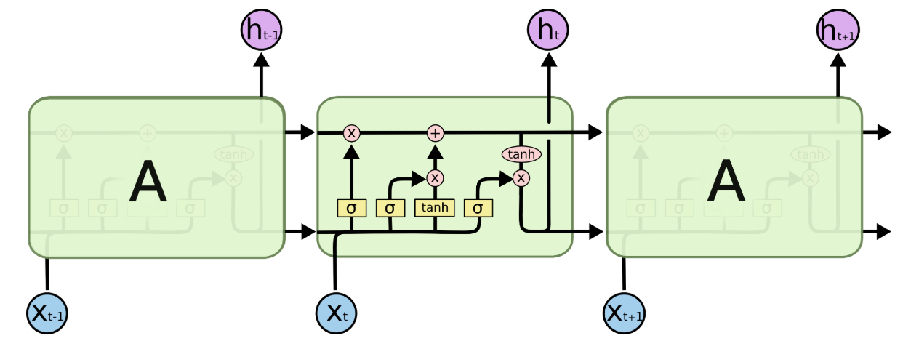
LSTM

Slide 14
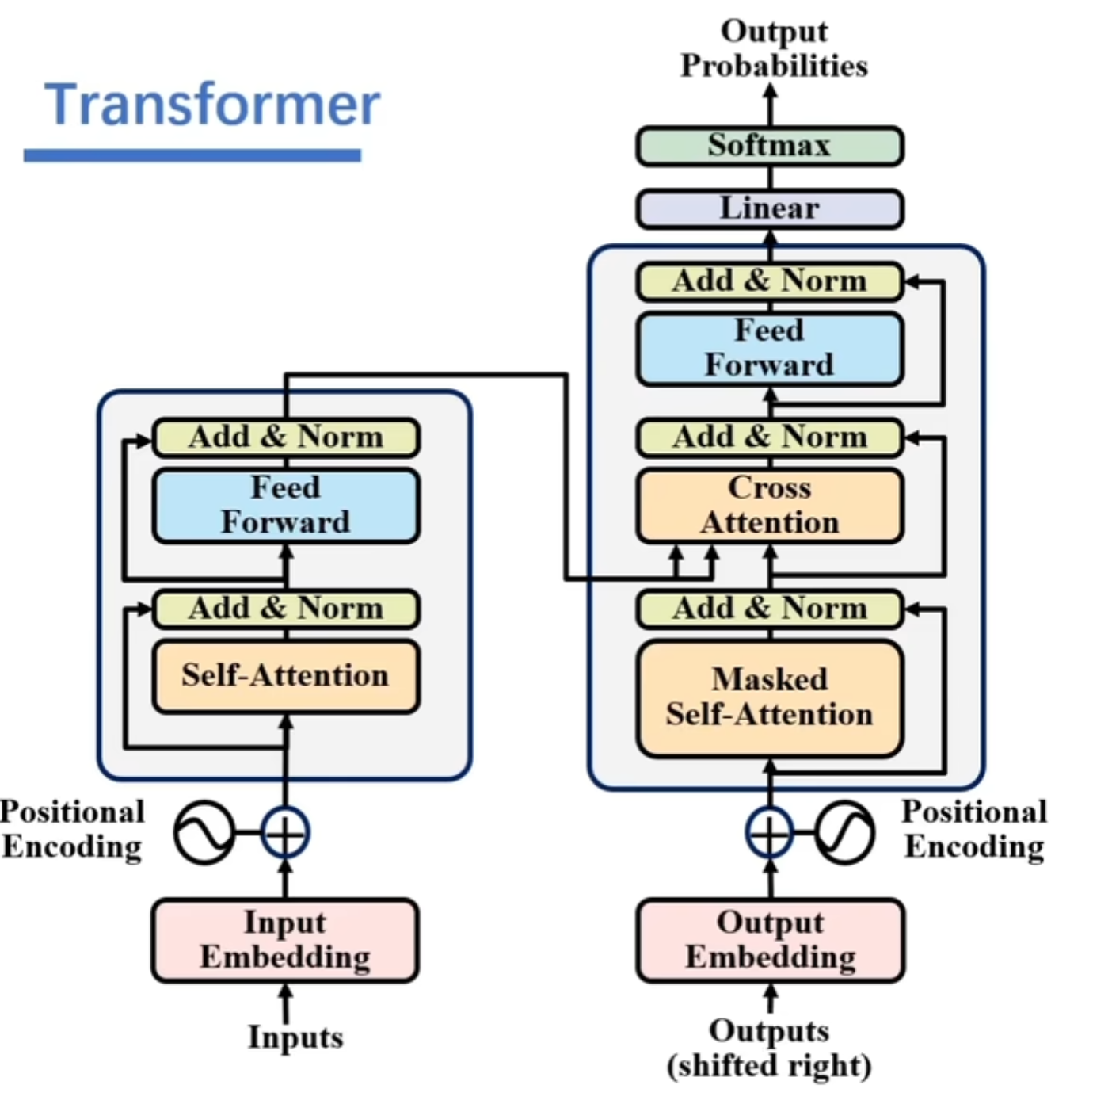
Transformer

Slide 15
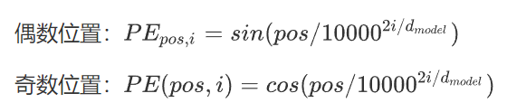
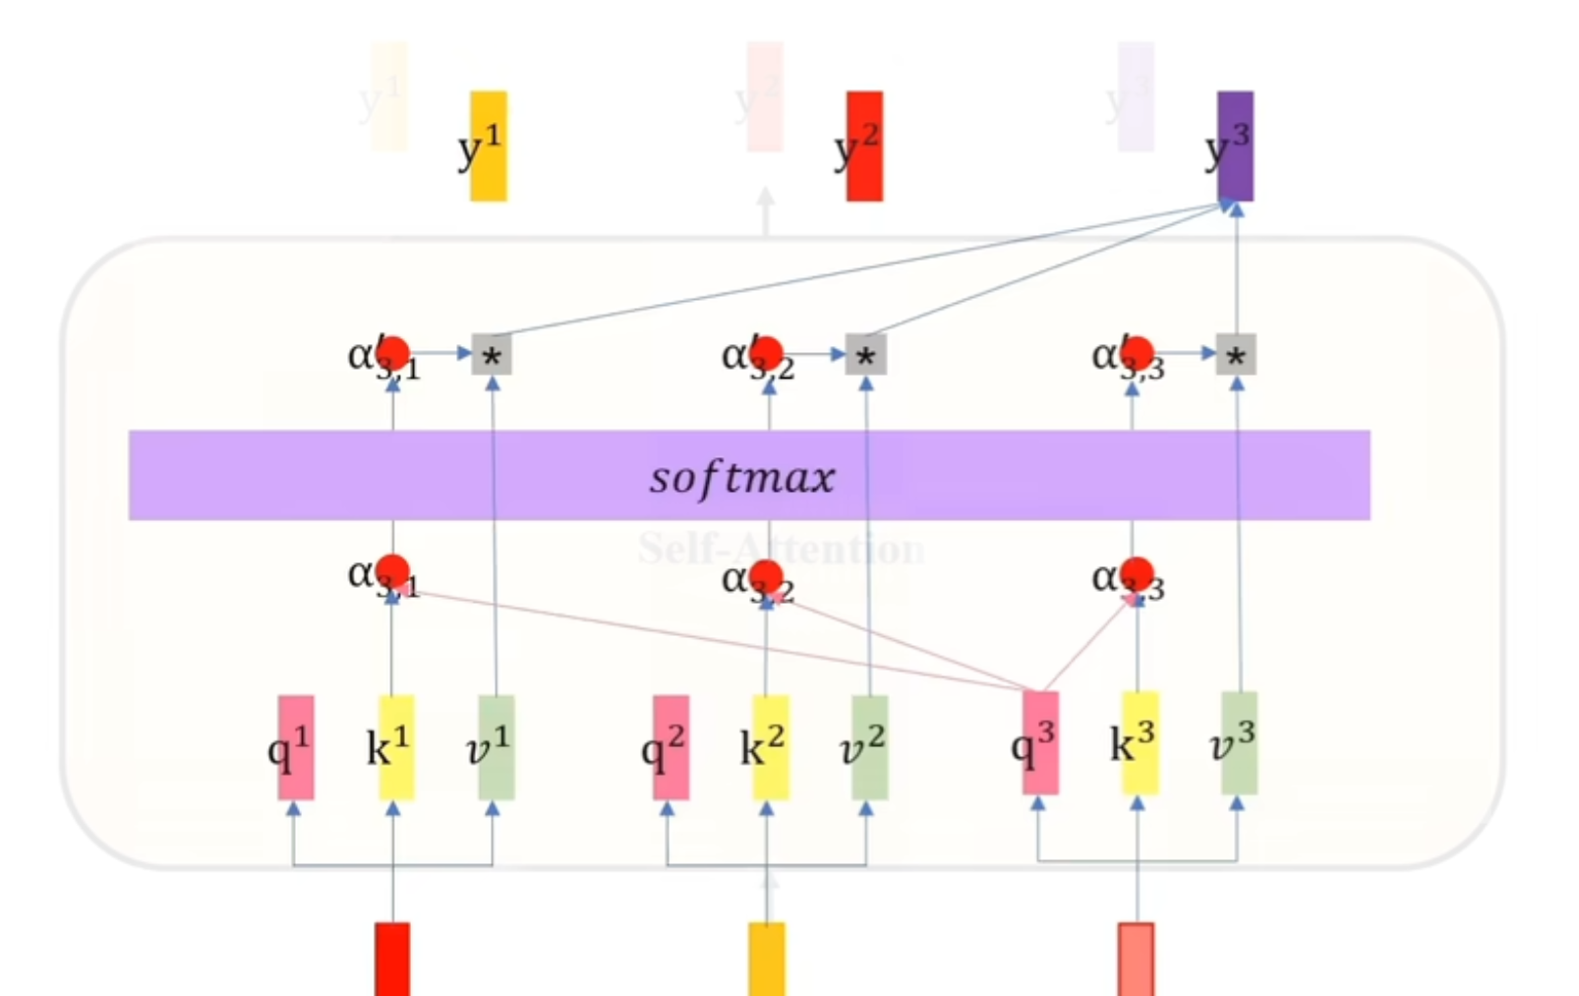
Embedding 单词 -> 词向量
self - attention
计算相关性
相关性与v点乘 -> 输出向量

Slide 16
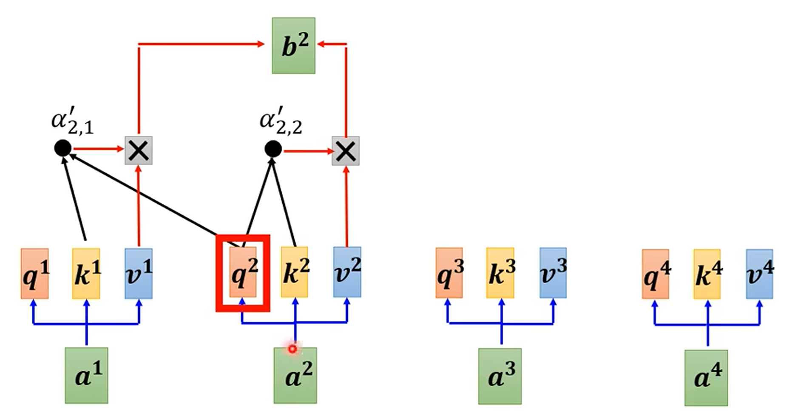
Masked-attention

Slide 17
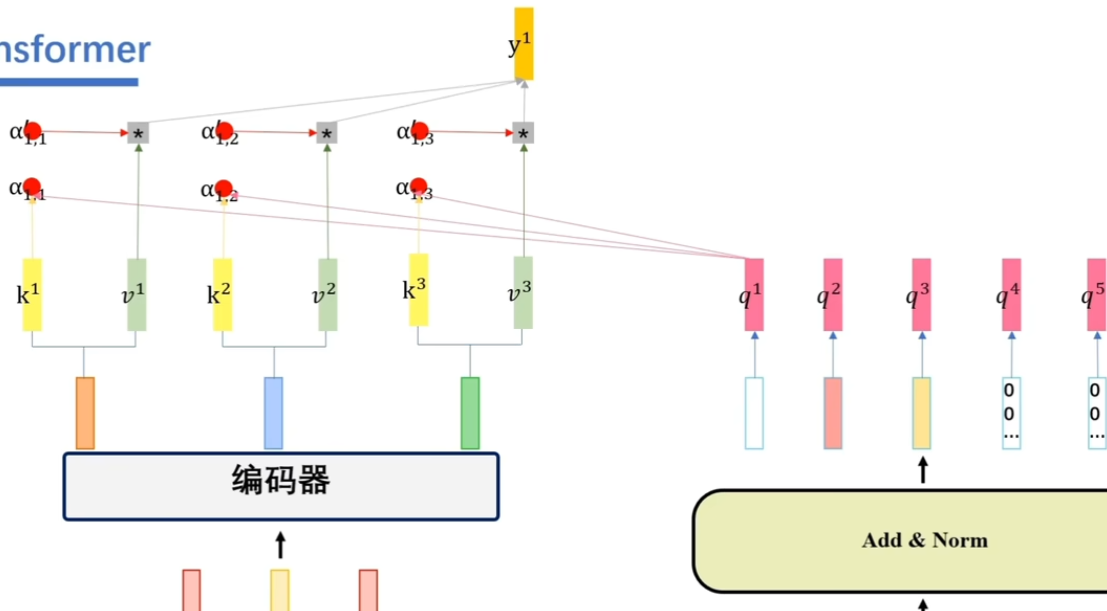
Cross attention

Slide 18
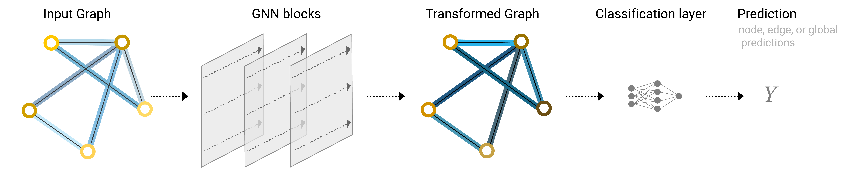
GNN

Slide 19
爬虫
headers -> 伪装成网站
bs4库BeautifulSoup -> 解析html
findAll / find -> 根据想要内容的特征找到内容

Slide 20
服务器训练
AutoDL 创建实例
创建新的环境
Xftp上传数据
pycharm -> project interpreter -> on SSH

